Slide 1

Как вести себя в конфликтной ситуации

Slide 2



Что такое конфликт и как его узнать?
Вы, и ваш оппонент придерживаетесь кардинально противоположных точек зрения.
Конфликт - это острое противоречие, которое возникло в результате общения, например, это может быть столкновение взглядов, мнений, целей или интересов.
Узнать, что вы находитесь в конфликтной ситуации можно по следующим признакам:
Вы, и ваш оппонент активно противодействуете друг другу.
Вы, и ваш оппонент испытываете негативные эмоции.

Slide 3



Чего нельзя делать в конфликтной ситуации?
Нельзя давать волю чувствам и эмоциям. Лучше держать себя в руках и проявлять холоднокровие.
При возникновении конфликта, стороны очень агрессивны и возбуждены. В таком нервном состоянии человек легко может сделать множество ошибок, о которых потом будет жалеть. Поэтому во время конфликтной ситуации:
Нельзя "рубить с плеча". Слишком прямолинейные и категоричные суждения, брошенные сгоряча слова и необдуманные фразы могут сильно обидеть человека, часто такие раны намного глубже, чем хотел нанести обидчик.
Нельзя принимать важные решения. Большинство решений, принятых в состоянии конфликта, потом оказываются неправильными. Лучше это сделать в спокойном состоянии.

Slide 4


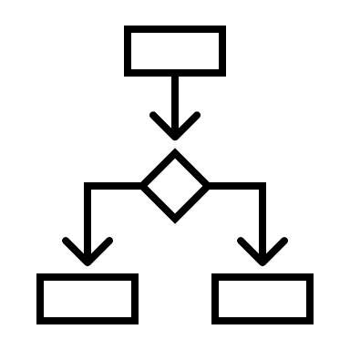
Что нужно сделать для взятия ситуации под контроль?
Надо успокоиться. Спокойный человек лучше соображает, чем нервный и взвинченный.
Самое большое, что может сделать человек, попавший в конфликтную ситуацию, - это постараться выйти из неё достойно и без потерь. Для этого придётся приложить усилия и, в первую очередь, над собой:
Выслушать мнение оппонента и посмотреть на ситуацию его глазами. Это помогает осознать реальное положение вещей и увидеть настоящего виновника конфликта.
Подумать, каким способом лучше всего действовать в данной ситуации. То есть надо выбрать один из 4 способов: сотрудничество, компромисс, приспособление или избегание.

Slide 5




Как выбрать способ разрешения конфликта?
Сотрудничество выбирают в случае, если разрешение конфликта одинаково важно для обеих сторон, если вы планируете сохранить в дальнейшем партнёрские или дружеские отношения, если в будущем возможно проведение переговоров и обсуждений.
Компромисс выбирают тогда, когда позиции сторон слишком противоречивы, но обе стороны хотят разрешить конфликт и сохранить хорошие отношения в дальнейшем. Стороны не готовы полностью отказаться от своей позиции, но готовы пойти на уступки, для достижения результата.
В зависимости от причины конфликта, состава его участников, времени и места возникновения конфликта, способы решения ситуации могут быть различными. Надо выбрать тот, который в данной ситуации окажется оптимальным. Например:
Приспособление стоит выбрать в ситуации, если решение конфликта важно только для одной из сторон, но хорошие отношение сохранить хочется несмотря ни на что, или если одна из сторон не чувствует полной уверенности в своей правоте, либо ситуация критическая и на переговоры нет ни времени, ни возможности.
Избегание может быть разумным способом решения конфликта, если стороны не планируют в дальнейшем общаться, если конфликт не затрагивает реальные интересы сторон, если переговоры в данный момент невозможны и их несложно отложить на неопределённое время.

Slide 6

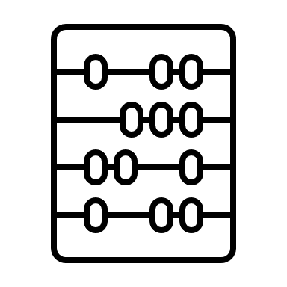

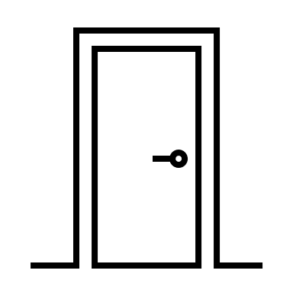
Как реализовать выбранный способ решения?
Сотрудничество. Можно, например, сказать: "Послушай, наши интересы абсолютно противоположны, но я не хочу с тобой ссориться. Давай придумаем как бы выполнить и твои, и мои желания."
Компромисс. Разговор о взаимных уступках можно начать следующими словами: "Ты знаешь, я готов согласиться с твоим желанием сделать это, но ты же можешь пойти мне на встречу и вместо того сделать это. Это же возможно?"
Если вы определились со способом разрешения конфликта, то можно приступать к реализации своего плана. А как это сделать? Всё зависит от того, что вы выбрали:
Приспособление. Для реализации этого способа достаточно согласиться с оппонентом и сделать так, как он хочет.
Избегание. В этом случае для разрешения конфликта можно просто вежливо уйти, положить трубку телефона, закрыть дверь или убежать. Особенно легко это сделать, если вы не собираетесь больше встречаться с этим человеком и поддерживать общение.

Slide 7



Что ещё может помочь?
Правильное поведение. Если во время конфликта оставаться вежливым, внимательным, спокойным и объективным, то в большинстве случаем у оппонента не останется другого выхода, как только снизить накал страстей и начать разговаривать по-человечески.
Для того, чтобы конфликт благоприятно разрешился, иногда недостаточно только бодрой воли одного из участников. Никогда не помешают и дополнительные средства:
Посредник. Если своими силами решить конфликт не удаётся, то участие посредника может помочь разрешить ситуацию, особенно если этого человека уважают и ценят обе стороны конфликта.
Недопущение конфликта. Самое лучший способ разрешить конфликт - избежать его. Для этого стоит быть внимательным к окружающим людям и при возникновении каких-то проблем и непонимания постараться поговорить и понять друг друга.

Slide 8
Конфликт - как огонь, постоянно подпитывается проявлением негативных эмоций и действий оппонентов. От этого конфликт разгорается всё больше и больше. Если не остановить этот процесс, то пламя конфликта может спалить всё, даже самую близкую дружбу. Так что лучше не распалять противостояние необдуманными действиями.

